Slide 2
PHÒNG GD - ĐT BUÔN HỒ
TRƯỜNG MẦM NON HOA HỒNG
Đề tài: Làm quen với chữ cái e, ê
Chủ đề: Gia đình
Đối tượng: Trẻ 5-6 tuổi
Thời giam 35-40 phút
Người dạy: Nguyễn Thị Tuyết Nhung

Slide 8
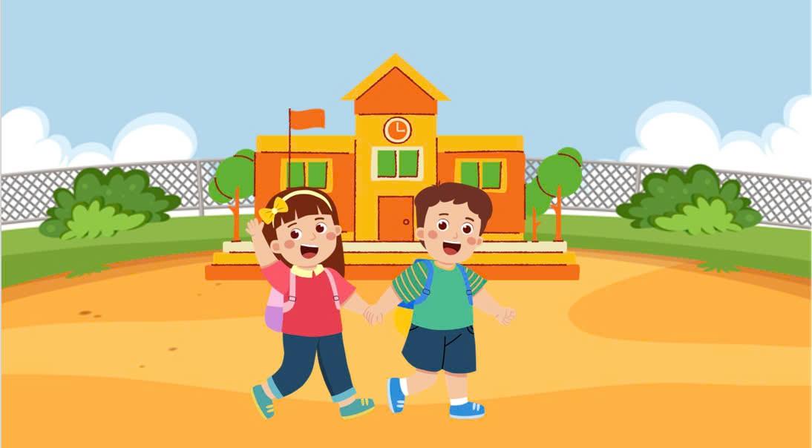

Slide 17
eâ

